Slide 1




I Jornada d’INFERMERIA d’ACEBA
‘La pràctica infermera: transformació, rols i reptes de futur’
Col·legi d’Infermeres i Infermers de Barcelona
8 de juny de 2023

Slide 2
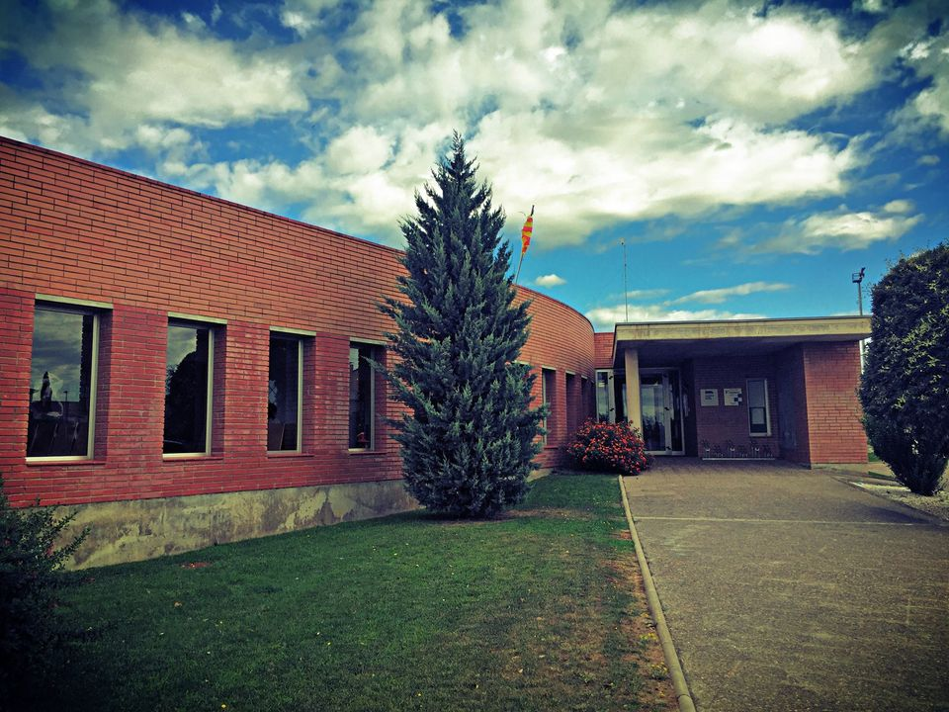
‘Rols d’infermeria en una ABS rural i dispersa’
ABS Peralada
Autors: Judit Noguera, Sílvia Rubio, Isabel Vivas, Mireia Morejon, Gemma Mondelo, Pere Sors i Cristina Casademont
8 de juny de 2023

Slide 3

CONCEPTE SALUT
OREM
CONCEPTE DINÀMIC
HENDERSON
CAPACITAT DE REALITZAR FUNCIONS INDEPENDENTS
NEWMAN
CONSCIÈNCIA EN EXPANSIÓ
WATSON
CONGRUENCIA ENTRE AUTOPERCEPCIÓ I LA VIDA DIÀRIA
ROY
ADAPTACIÓ ALS ESTRESSORS INTERNS I EXTERNS
OMS
ESTAT COMPLET DE BENESTAR FÍSIC, MENTAL I SOCIAL, NO NOMÉS MANCA DE MALALTIA

Slide 4

DIFERENTS ROLS PROFESIONALS EN LES ABS
ADMINISTRATIUS SANITARIS
TCAIS
REBEC’S
NUTRICIONISTES
FISIOTERAPEUTES
PSICOLEGS
TREBALL SOCIAL
ODONTOLEGS
HIGIENISTES
INFERMERS
METGES

Slide 5

COMPETÈNCIES INFERMERES
Realitzar el procés de cura
Desenvolupar activitats de prevenció i promoció de la salut
Utilització sistemàtica de protocols i procediments
Tenir cura de persones en situacions específiques
Aconseguir una relació/comunicació efectiva amb usuaris
Realitzar treball en equip
Garantir comunicació intraprofessional
Mantenir les competències professionals amb qualitat i evidència
Utilització de l’ètica, valors i aspectes legals
Implicació i compromís professional
Notes:
Competències descrites per Institut d’Estudis de la Salut per encàrrec col.legi d’infermeria de Barcelona.

Slide 6

ESPECIALITZACIONS DE LES INFERMERES
Infermeria especialista
Infermera de pràctica avanzada
Infermera Màster
Infermera Doctorada
Notes:
Infermeria especialista:
INFERMERA PREPARADA MÉS ENLLÀ DEL NIVELL GENERALISTA I AUTORITZADA PER TREBALLAR COM A ESPECIALISTA AMB EXPERIENCIA EN UN CAMP ESPECÍFIC DE LA INFERMERIA.
Infermera de pràctica avanzada:
INFERMERA PROFESIONAL QUE HA ADQUIRIT LA BASE DE CONEIXEMENT D’EXPERT, AMB CARACTERÍSTIQUES AJUSTADES AL CONTEXT I/O PAÍS ON ESTÀ AUTORITZADA PER TREBALLAR, AMB UN NIVELL DE MÀSTER RECOMANAT.

Slide 7

ESPECIALITZACIÓ D’INFERMERIA
7 infermers:
1 infermera amb màster oficial UdG
“Promoció de la salut”
1 infermera amb màster propi UB
“Cures Infermeres a l’Atenció Primària”
1 infermera amb màster pediatria
1 infermera amb màster Urgències a l’atenció primària
1 infermera amb postgrau Malaltia Renal
3 infermeres amb postgrau UB
“Cures Infermeres a l’Atenció Primària”
7 infermers:
2 infermeres especialistes (pediatria i infermeria familiar i comunitària)
5 infermeres generalistes

Slide 8
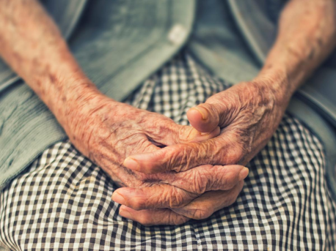





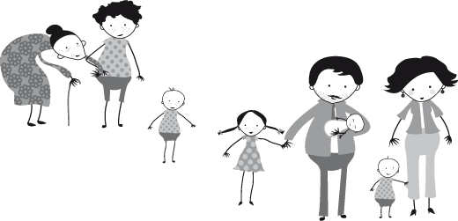
NOUS REPTES SOCIALS
Notes:
ENVELLIMENT
TECNOLOGIA DE LA INFORMACIÓ
INTELIGENCIA ARTIFICIAL
DIVERSITAT CULTURAL
DIVERSITAT FUNCIONAL
CANVIS EN L’ÀMBIT FAMILIAR
DESIGUALTATS SOCIALS

Slide 9
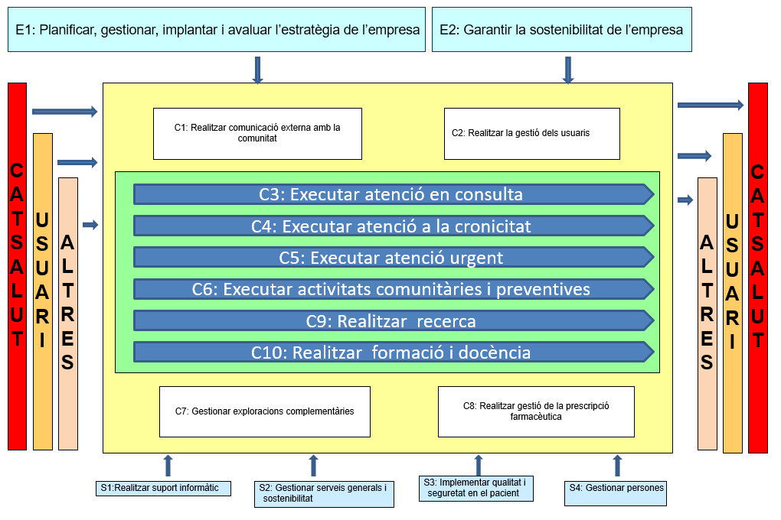
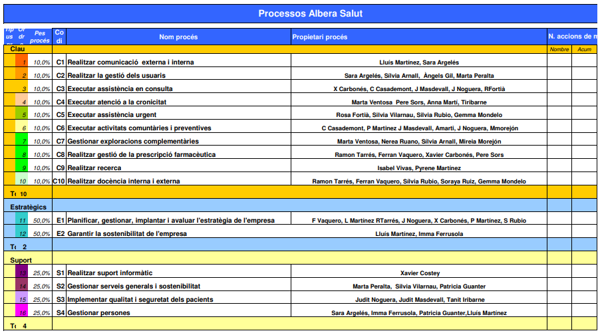
GESTIÓ D’INFERMERIA A ALBERA SALUT
Notes:
A cada procés hi ha un infermer, per tant estem involucrats en tots els processos de l’ABS
Cada infermer es troba en dos o més processos implicat.

Slide 10
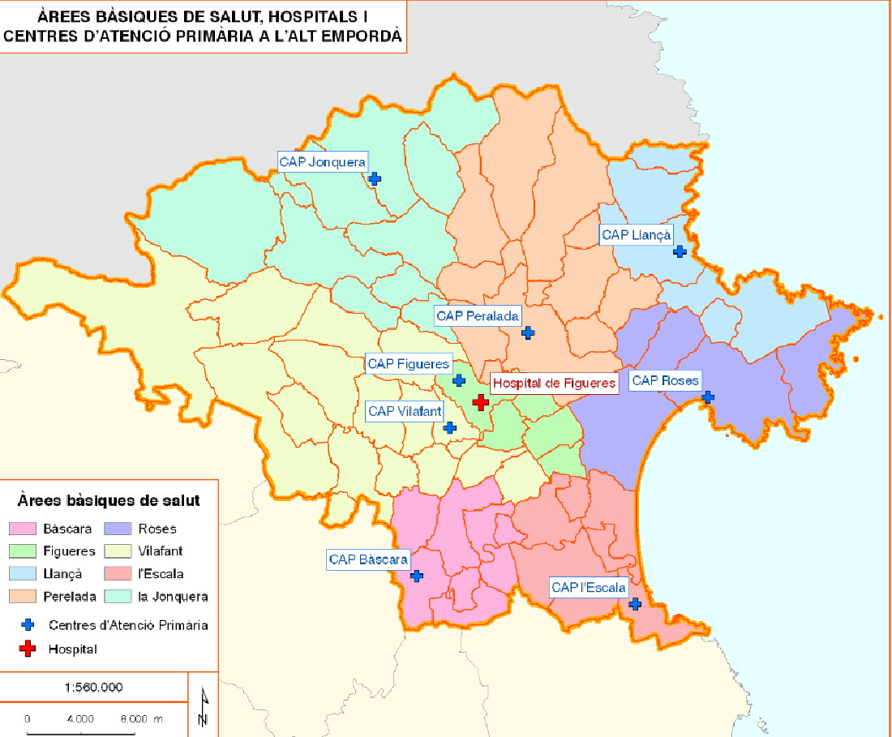
INFERMERES RURALS
Infermera de Peralada i Vilanova de la Muga (43.61km2)
Infermera de Cabanes i Vilarnadal (27.57km2)
Infermer de Vilabertran i Masarac (2.29km2)
Infermera de Sant Climent Sescebes, Mollet de Peralada i Espolla (73.96Km2)
Infermera de Garriguella, Rabós i Vilamaniscle (71.57Km2)
Infermera de Vilajuïga i Pedret i Marzà (21.78km2)
Infermera de Pediatria
Notes:
7 infermeres a jornada complerta (1 infermeria és de pediatria) amb UBA’s de 900-1500, 2 Auxiliars d’infermeria amb tasques pràcticament exclusives de magatzem i odontologia, per realitzat totes les tasques assignades a una ABS de 7900persones.
DISPERSIÓ (MASOS,…) COORDENADES
DISPENSARIS DELS AJUNTAMENTS (LOCALS MES BEN DOTATS I ALTRES MILLORANT)

Slide 11

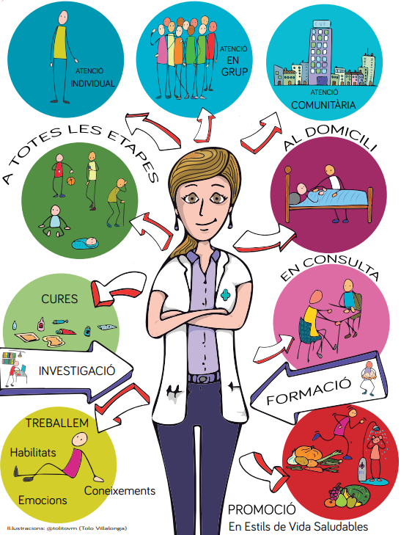
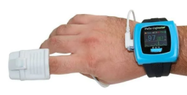

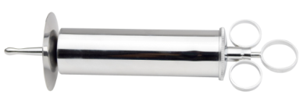
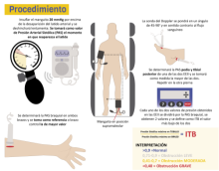
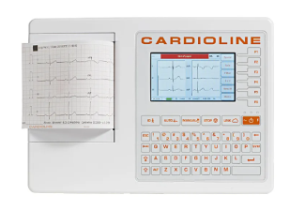
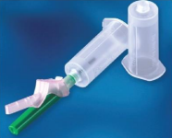
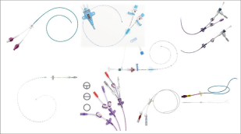
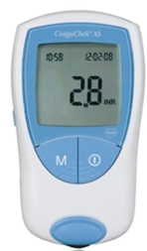
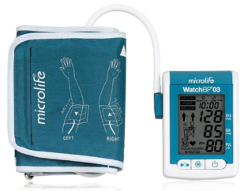
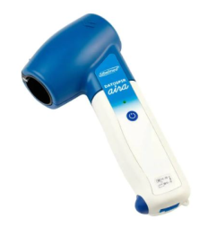
ROLS INFERMERIA
Notes:
Les tasques són difícils de delegar/compartir per la dispersió, pel que la infermeria rural realitza totes les parts pròpies de la infermeria(Gestió crónics, urgències, atenció individual, comunitària,... ) i les tècniques que se’n deriven als pobles corresponents (ITB, anàlisi clíniques, Cures PICC i port-a-cath, saturador nocturn, MAPA,AMPA, Control INR, Espirometries, ECG, Extracció taps cerumen, vacunacions)+++ GID+GDA

Slide 12
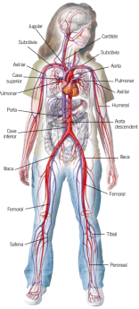
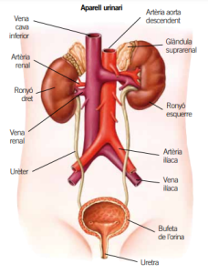
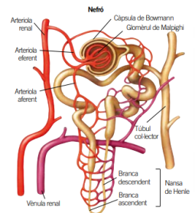
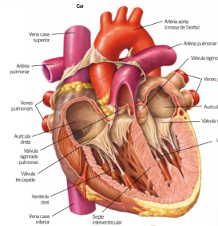
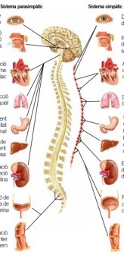
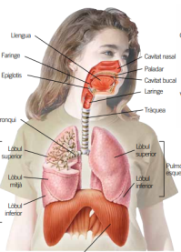
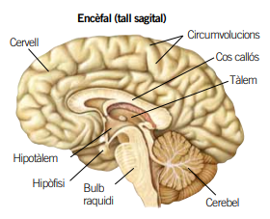


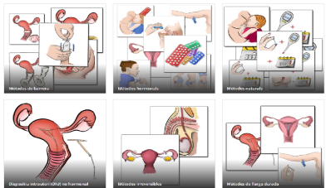
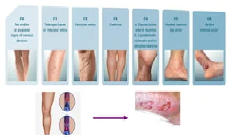
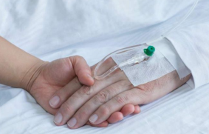



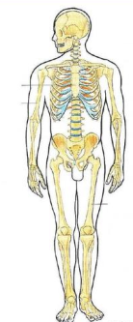
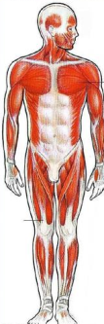
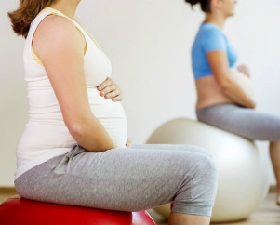
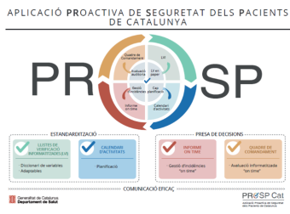



REFERENTS D’INFERMERIA
Notes:
3 referents com a mínim per persona: Cardiovascular ( Hipertensió, DIabetis, Dislipemies), Urologia, Nefrologia, Cardiologia, Neurologia, Salut Mental, Pneumologia, Oftalmologia, Angiologia, Vacunació, Atenció Final de vida, Recerca, Farmàcia, Salut Sexual i Reproductiva, Pediatria, Seguretat del pacient, Comunitària, Atenció a la cronicitat, Osteomuscular, DOcència

Slide 13
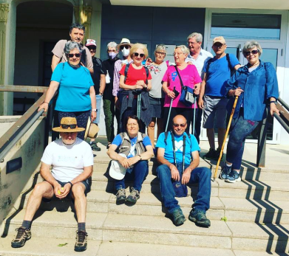
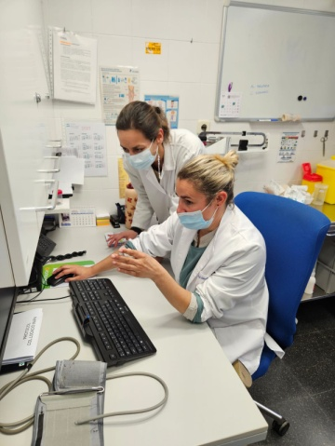
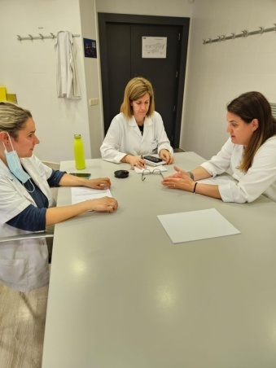
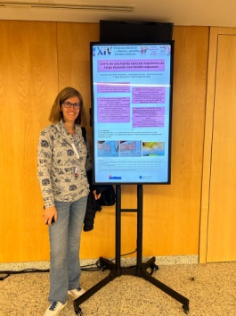
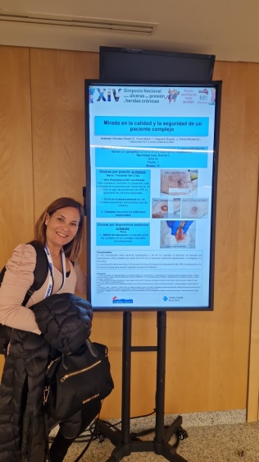
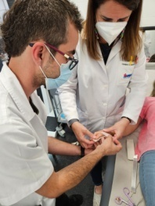
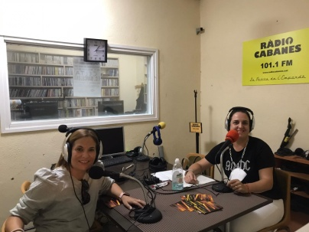
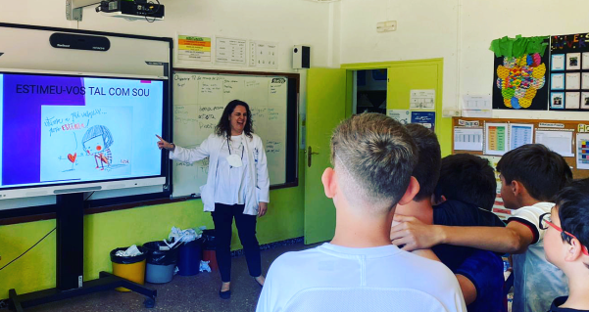
CIRCUITS COORDINACIÓ
Visites conjuntes d’infermeria
Activitats comunitàries conjuntes …
Consultes a través de les Tasques/Correu
Fotos i propostes d’actuació cures
Calendaris vacunals
Consultes telefòniques i emails de casos concrets
Reunions de coordinació
Presentació de comunicacions i pòsters en congressos
Incorporació de les TCAI

Slide 14
CONCLUSIONS
Continuïtat assistencial integral de la persona
Continuïtat assistencial de la familia
Continuïtat comunitària en l’entorn social
Atenció domiciliaria integrada en l’atenció del pacient
Minimització de desplaçaments per proves específiques
Consultes intraequip amb profesionals formats en àrees específiques
Continuïtat assistencial amb especialitzada
Satisfacció dels usuaris
Autonomía i satisfacción dels professional

Slide 15
BIBLIOGRAFIA
https://scielo.isciii.es/scielo.php?script=sci_arttext&pid=S1132-12962009000400001
18. Horrocks S, Anderson E, Salisbury C. Systematic review of whether nurse practitioners working in primary care can provide equivalent care to doctors. BMJ. 2002; 324: 819-823. [ Links ]
19. Buchan J & Calman L. Skill-Mix and Policy Change in the Health Worforce: Nurses in Advanced Roles. OCDE Health Working Papers NO. 17. OECD: Paris, 2004. Disponible en: http://www.oecd.org/dataoecd/30/28/33857785.pdf [Consultado el 27.5.2009]. [ Links ]
20. Laurant M, Reeves D, Hermens R, et al. Substitution of doctors by nurses in primary care. The Cochrane Database of Systematic Reviews. 2005; 2 CD001271. [ Links ]
https://www.elsevier.es/es-revista-enfermeria-clinica-35-articulo-formacion-enfermeras-practica-avanzada-perspectiva-S1130862118302122
https://scielo.isciii.es/scielo.php?script=sci_arttext&pid=S1988-348X2020000100017
https://uvadoc.uva.es/bitstream/handle/10324/54212/TFG-H2482.pdf?sequence=1&isAllowed=y
https://docusalut.com/handle/20.500.13003/18269
http://www.scielo.org.co/pdf/aqui/v3n1/v3n1a04.pdf

Slide 16
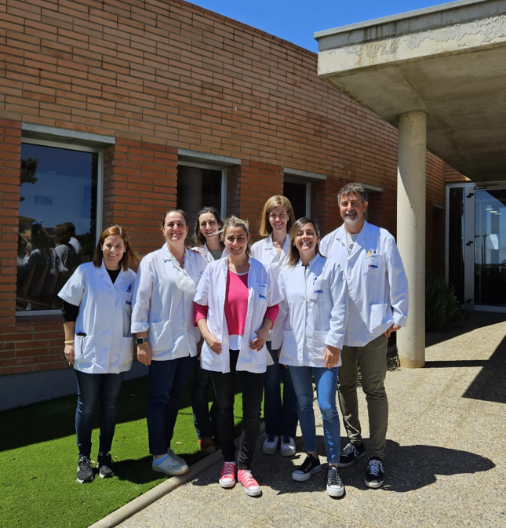
I Jornada d’INFERMERIA d’ACEBA
‘La pràctica infermera: transformació, rols i reptes de futur’
Gràcies

